Slide 1
Lập trình web với ngôn ngữ Go
ỨNG DỤNG PHÂN TÁN
Giảng viên: Hoàng Anh Tú

Slide 2
Giới thiệu nhóm
1
1212432
Phạm Sơn Trà
1212439
Đoàn Xuân Trí
2
4
5

Slide 3
Nội dung
01
02
Giới thiệu về Golang
Trang web ví dụ

Slide 4
Golang là gì?
Go hay còn gọi golang được phát triển bởi những nhân viên google là Robert Griesemer, Rob Pike và Ken Thompson từ tháng 9/2007 và công bố vào tháng 11/2009. Mục tiêu của ngôn ngữ và các công cụ đi kèm là tạo ra một ngôn ngữ dễ thể hiện trong lập trình nhưng hiệu quả trong biên dịch và thực thi để tạo nên những ứng dụng mạnh mẽ, đáng tin cậy

Slide 5
Golang là gì?
Go có nhiều nét giống C và là một công cụ cho các lập trình viên chuyên nghiệp, đạt được hiệu quả tối đa với phương tiện tối thiểu giống như C. Nhưng nó có nhiều thứ hay ho hơn là một phiên bản cập nhật của C.
Nhiều người ví Go là ngôn ngữ C của thế kỷ 21.

Slide 6
Golang là gì?
Go là một dự án mã nguồn mở, do đó, mã nguồn cho trình biên dịch, thư viện của nó, và các công cụ có sẵn miễn phí cho bất kỳ ai. Đóng góp cho dự án đến từ một cộng đồng năng động trên toàn thế giới. Go chạy trên các hệ thống Linux, Unix, FreeBSD, OpenBSD, Mac OS X, Plan9 và Microsoft Windows.

Slide 7
Tóm tắt
Go là dự án mã nguồn mở hỗ trợ các hệ điều hành Windows, Mac OS X, Linux và các họ Unix khác.
Go là ngôn ngữ C của thế kỷ 21 với ưu điểm xử lý đồng thời.
Go phù hợp xây dựng phần mềm server, hệ thống back-end.

Slide 8
Trang web demo
Hướng dẫn cài đặt và sử dụng nằm trong link sau: https://github.com/1212432/Seminar-UDPT
Một số hình ảnh trang web:

Slide 9
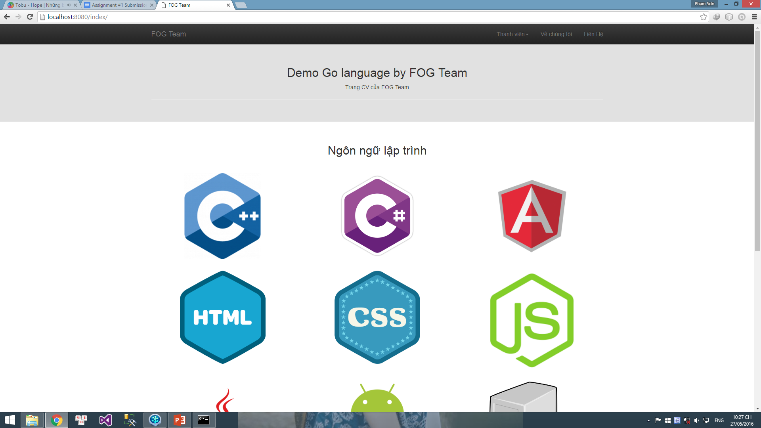
Trang web demo

Slide 10
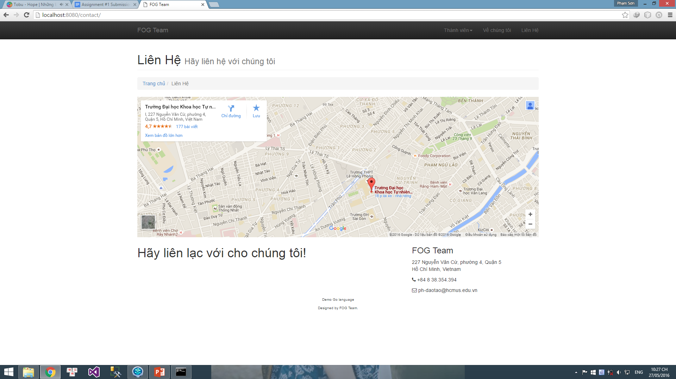
Trang web demo

Slide 11
Tài liệu tham khảo
https://golang.org/doc/
stackoverflow.com

Slide 12


